Slide 1



metodika výuky
metodika výuky
JÓGA
ČAS PRO DECH
metodika
výuky

Slide 2
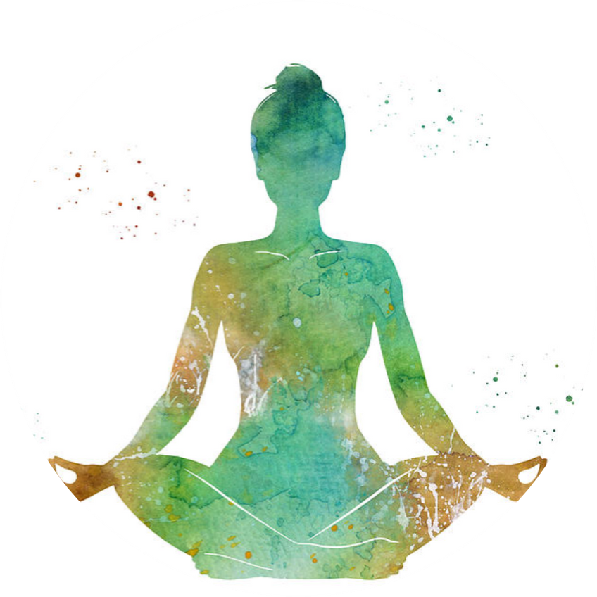
ZMĚŇ SVŮJ DECH A ZMĚNÍŠ SVŮJ ŽIVOT

Slide 3

OBSAH
01. CO JE TO JÓGA
02. METODIKA HODINY
03. MOTIVACE
04. TEORETICKÁ ČÁST
05. PRAKTICKÁ ČÁST
06. EVALUACE

Slide 4
01. CO TO JE JÓGA?
Jóga je propracovaný systém
jednotlivých cviků (ásan), které na sebe navazují
Jóga protahuje celé tělo
Věnuje pozornost dýchání
Učí nás vědomě a pozorně pracovat s tělem i dechem

Slide 5
02. METODIKA HODINY
Předmět: Tělesná výchova, Kroužek jógy
Mezipředmětové vztahy: Občanská nauka, Ekologie
Třída: 7, 8, 9
Cíl: Vědomý pohyb propojený s dechem
Výchovný cíl: Uvědomit si plnost nádechu a výdechu při cvičení, vědomé dýchání zařadit do svého běžného dne
Organizace hodiny: praktický nácvik Pozdravu slunce

Slide 6
03. MOTIVACE
Dech je to jediné, co nás provází celý život
Úvodní hodina
Učitel se společně s žáky zamyslí nad otázkami:
Proč potřebujeme dýchat?
Myslíte si, že využíváte plně svůj dech?

Slide 7
04. TERORETICKÁ ČÁST
ÚVOD
Učitel vede žáky k vnímání dechu v různých pozicích těla (sed na židli, sed na zemi, leh na zádech, leh na břiše, vzpřímený postoj, postoj s mobilem v ruce J).
U každé zkoumané pozice setrvají tři nádechy a výdechy.
Zpětná vazba: Vnímali jste nějaké změny dechu? Jaké?

Slide 8
04. TERORETICKÁ ČÁST
POZDRAV SLUNCI
Motivační video
Pozdrav slunci je nejznámější jógová sestava, existuje mnoho variant, my se naučíme základní, která je určena pro začátečníky.
Pozdravem slunci můžeme začínat den, kdy se potřebujeme
protáhnout nebo si jedno opakování zacvičíme před sportovním nebo turistickým výkonem.
Nebo jen tak pro radost.

Slide 9
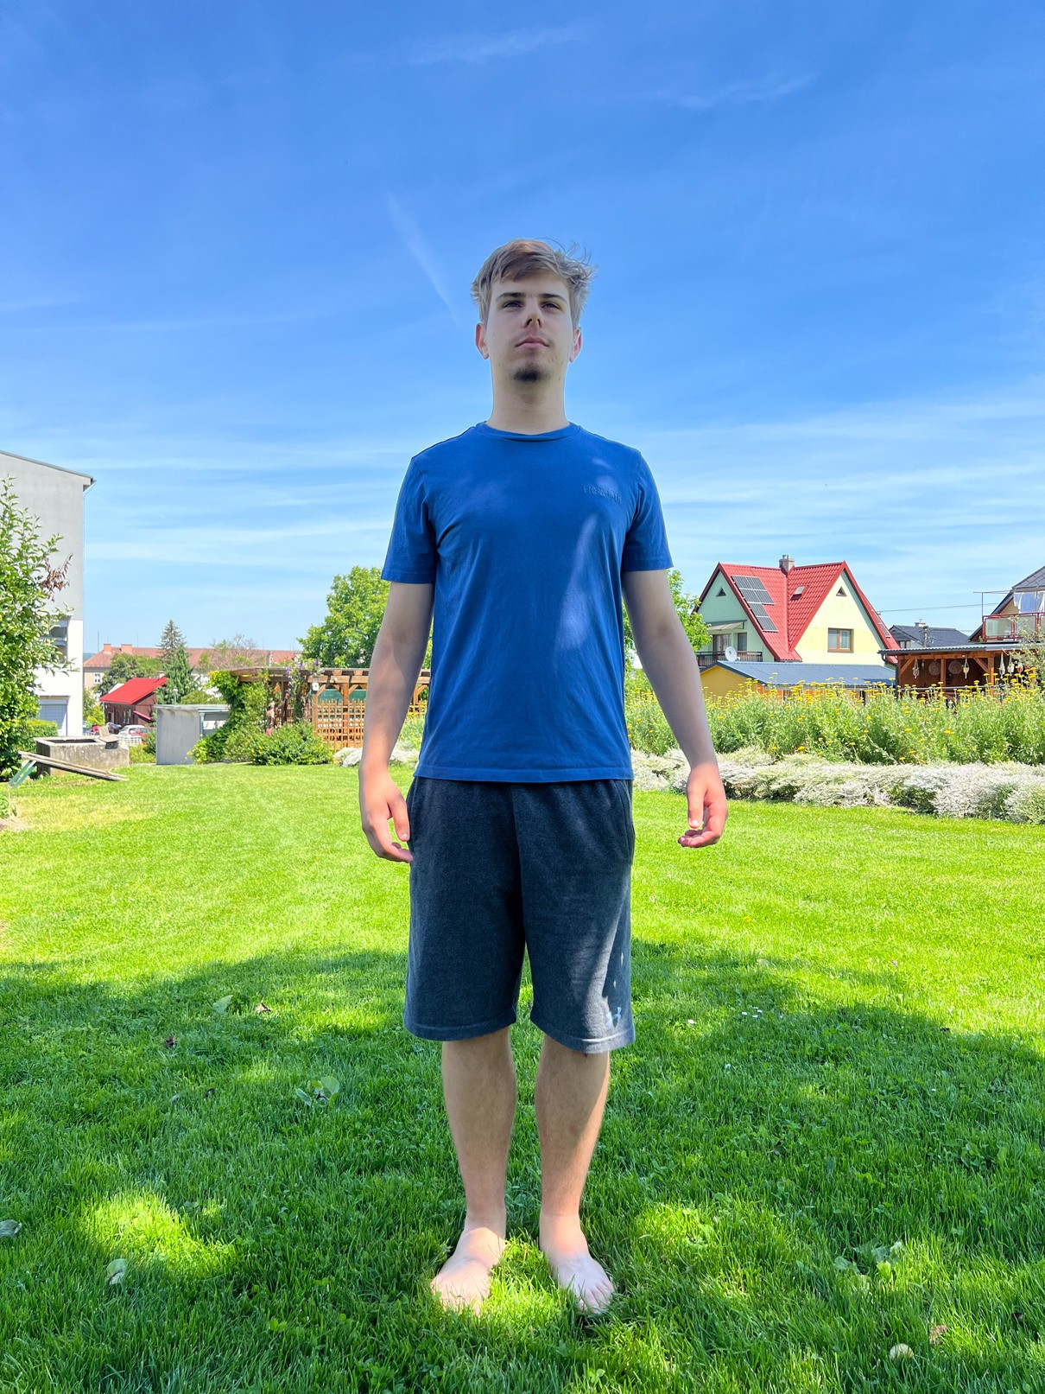

05. PRAKTICKÁ ČÁST
AKTIVNÍ POSTOJ - TADÁSANA
Opřeme se chodidly o zem
Uvědomíme si plosky nohou, kotníky, kolena,
kyčle ramena
Vytáhneme se za temenem hlavy
Nádech, výdech

Slide 10
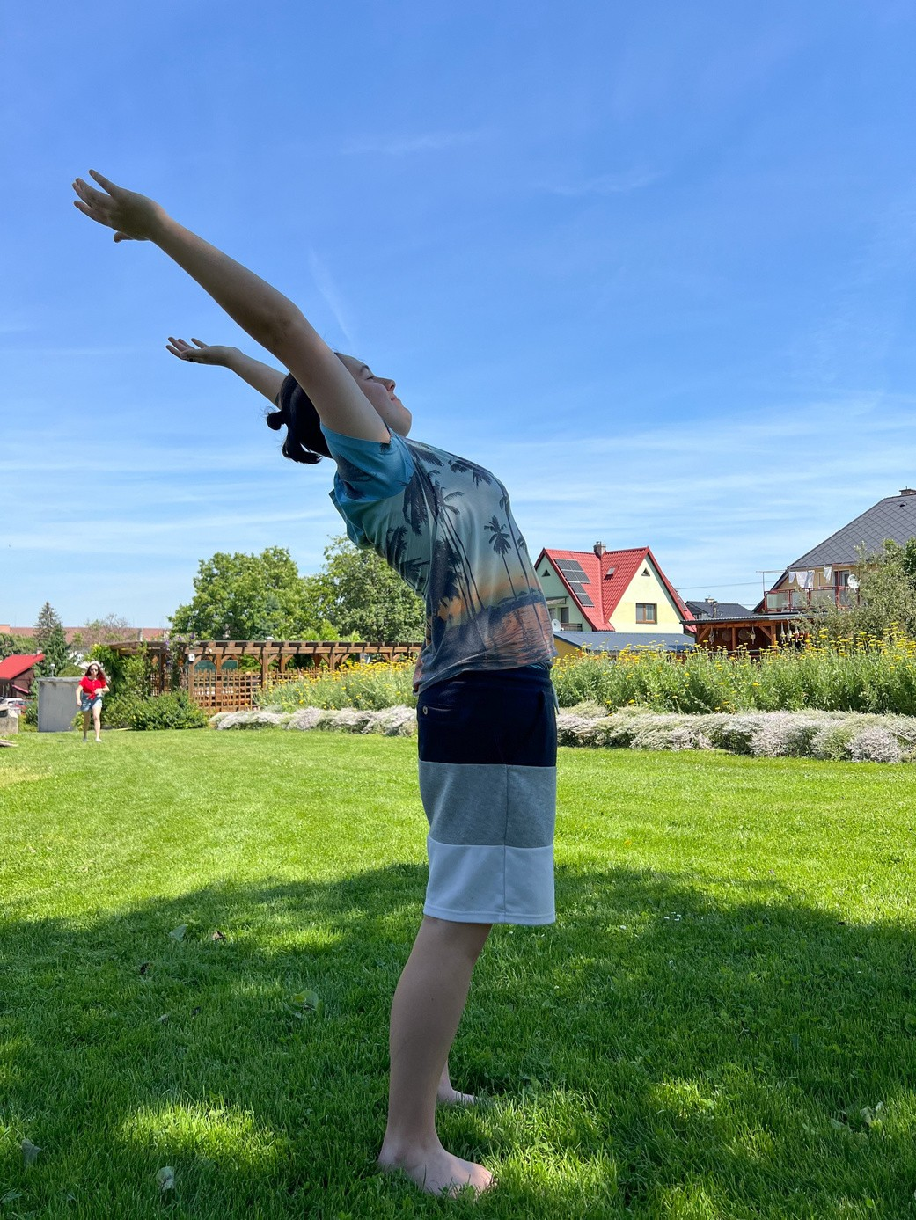
05. PRAKTICKÁ ČÁST
POZICE HORY - URDHVA TANDASANA
S nádechem zvedneme ruce k nebi
Stále vnímáme, jak jsme opřeni chodidly o zem
Nepovolujeme břicho, neprohýbáme se v bedrech

Slide 11
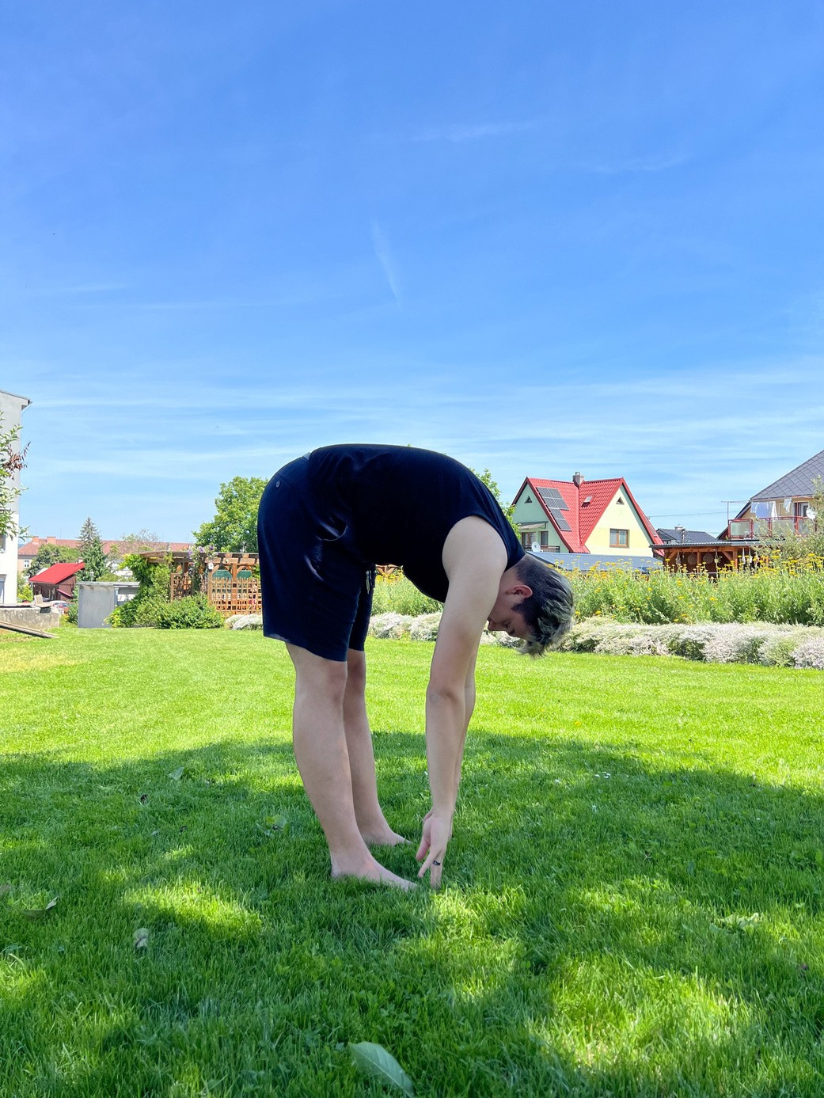
05. PRAKTICKÁ ČÁST
HLUBOKÝ PŘEDKLON - UTTANASANA
S výdechem hluboký předklon
Pohyb začíná v kyčlích, zvedáme svaly nad koleny, tím se prodlouží zadní stehenní svaly
Pokud nedosáhneme prsty na zem, pokrčíme kolena

Slide 12
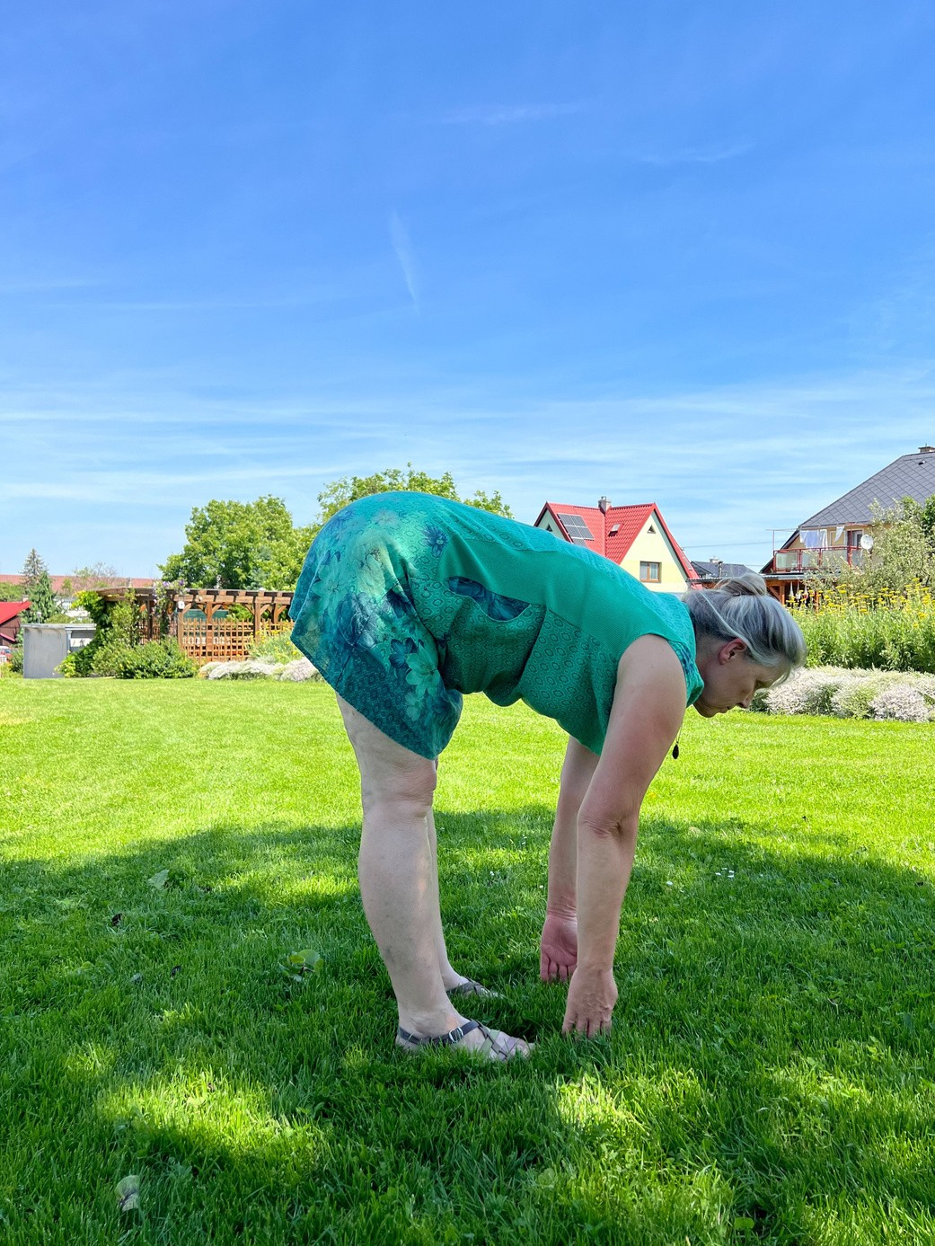
05. PRAKTICKÁ ČÁST
ROVNÝ PŘEDKLON – URDHVA UTTANASANA
S dalším nádechem protáhneme páteř od temene ke kostrči
Kolena jsou uvolněná, pokud nedosáhneme na zem, můžeme kolena pokrčit
Vnímáme protažení páteře, ramena jsou uvolněná

Slide 13
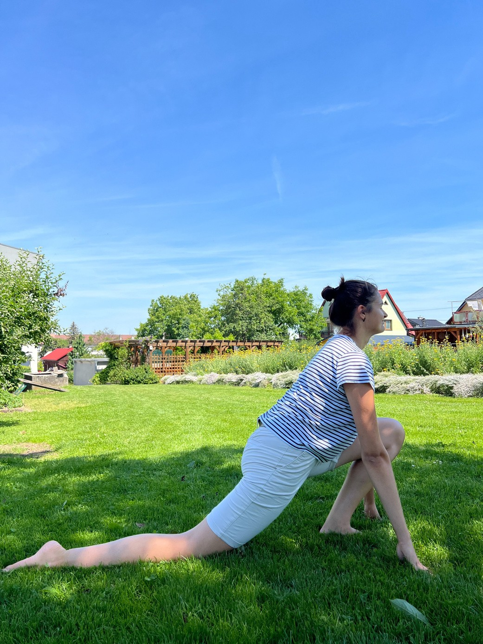
05. PRAKTICKÁ ČÁST
NÍZKÝ VÝPAD - ASHWA SANCHALASANA
S dalším výdechem zanožíme pravou nohu
Otevřeme hrudník, hluboký nádech
Zadržíme dech

Slide 14
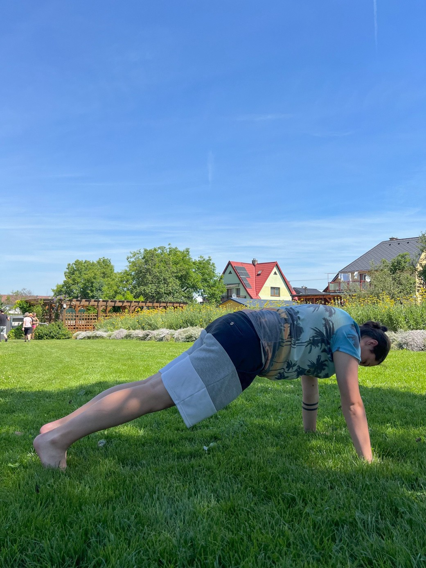
05. PRAKTICKÁ ČÁST
POZICE PRKNA - KUMBHAKSANA
Zádrž dechu
Posuneme levou nohu k pravé,
dlaně jsou pod rameny,
v dlaních se pokusíme vytvořit malý prostor
Držíme pevné břicho, rovná záda
Vytahujeme páteř za temenem hlavy a tělo
jako bychom chtěli přiblížit paty k podložce

Slide 15
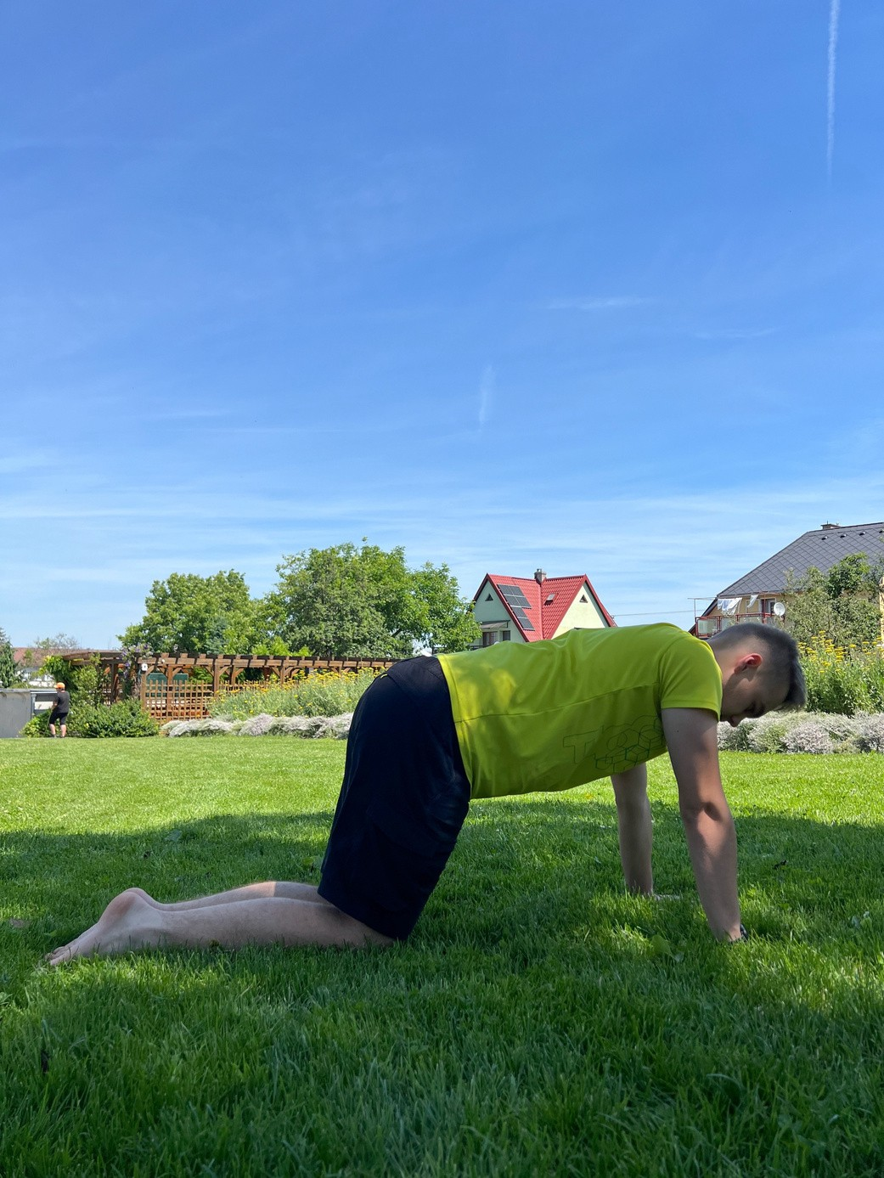
05. PRAKTICKÁ ČÁST
POZICE KOČKY - MARDŽARIASANA
S dalším nádechem položíme kolena na zem
Dlaně pod rameny
Vytahujeme se za temenem hlavy a kostrčí

Slide 16
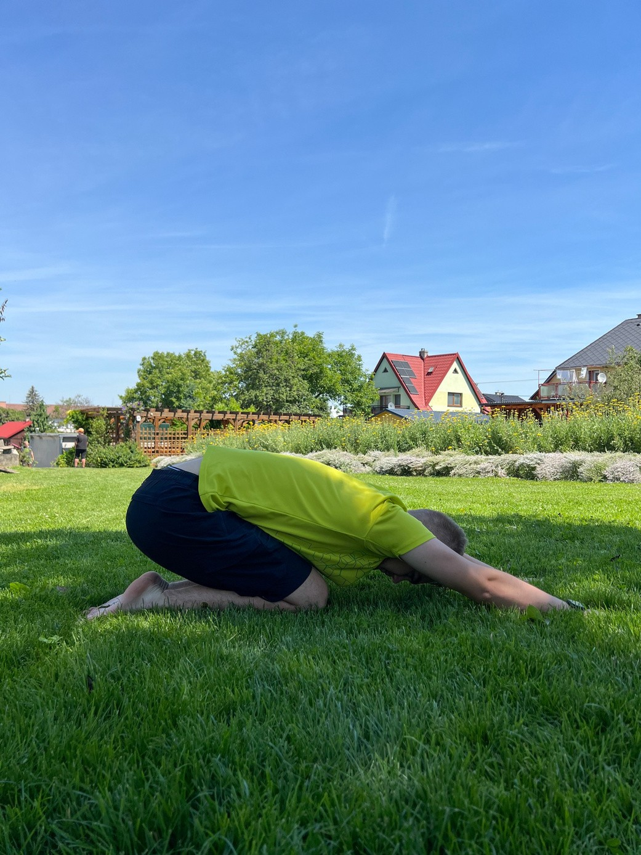
05. PRAKTICKÁ ČÁST
POZICE DÍTĚTE - BALASANA
S výdechem položíme hýždě na paty
Protáhneme se za kostrčí
Paže jsou propnuté

Slide 17
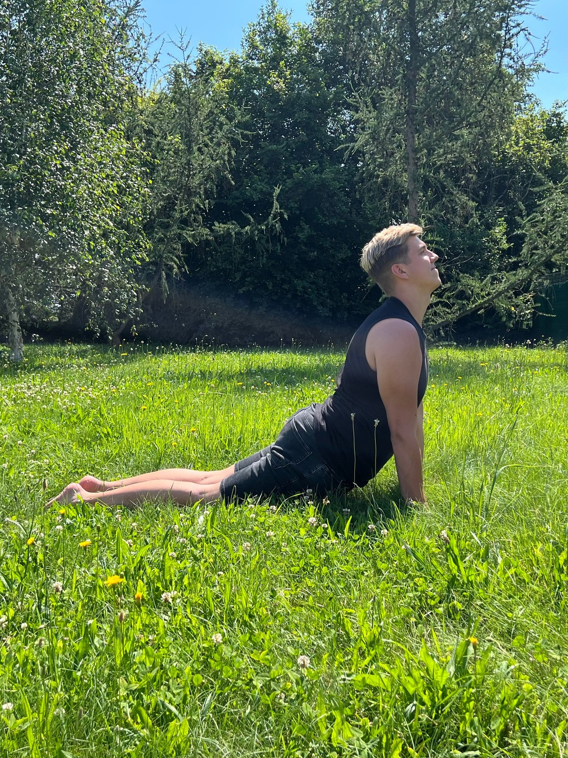
05. PRAKTICKÁ ČÁST
POZICE KOBRY - BHUDŽANGASANA
Opřeme se o dlaně a o nárty nohou
Podsadíme pánev a
s nádechem předsuneme stydkou kost dopředu
Zpevníme břicho, uvolníme ramena

Slide 18
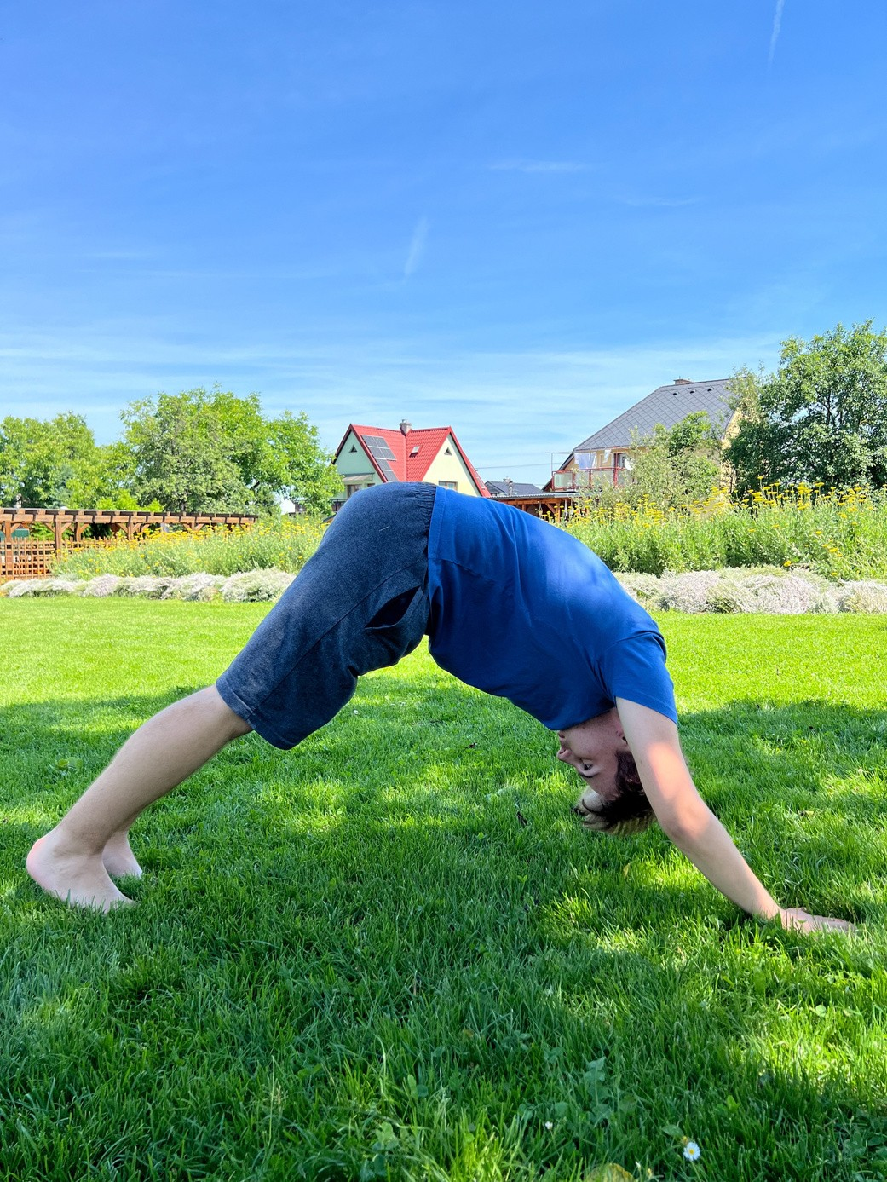
05. PRAKTICKÁ ČÁST
PES HLAVOU DOLŮ - ADHO MUKHA SVANASANA
S výdechem překlopíme prsty na nohou
Odtlačíme se od dlaní
Vytahujeme se k nebi za kostrčí

Slide 19
05. PRAKTICKÁ ČÁST
NÍZKÝ VÝPAD - ASHWASANCHALASANA
S nádechem přeneseme váhu dopředu
Předkročíme pravou nohou.

Slide 20
05. PRAKTICKÁ ČÁST
POZICE DÍTĚTE - BALASANA
Výdech, hluboký předklon.

Slide 21
05. PRAKTICKÁ ČÁST
POZICE HORY - URDHVA TANDASANA
S nádechem vytáhneme paže a celou páteř k nebi
Opíráme se o chodidla
Břicho je pevné
Pokračujeme v ásanách na druhou stranu

Slide 22
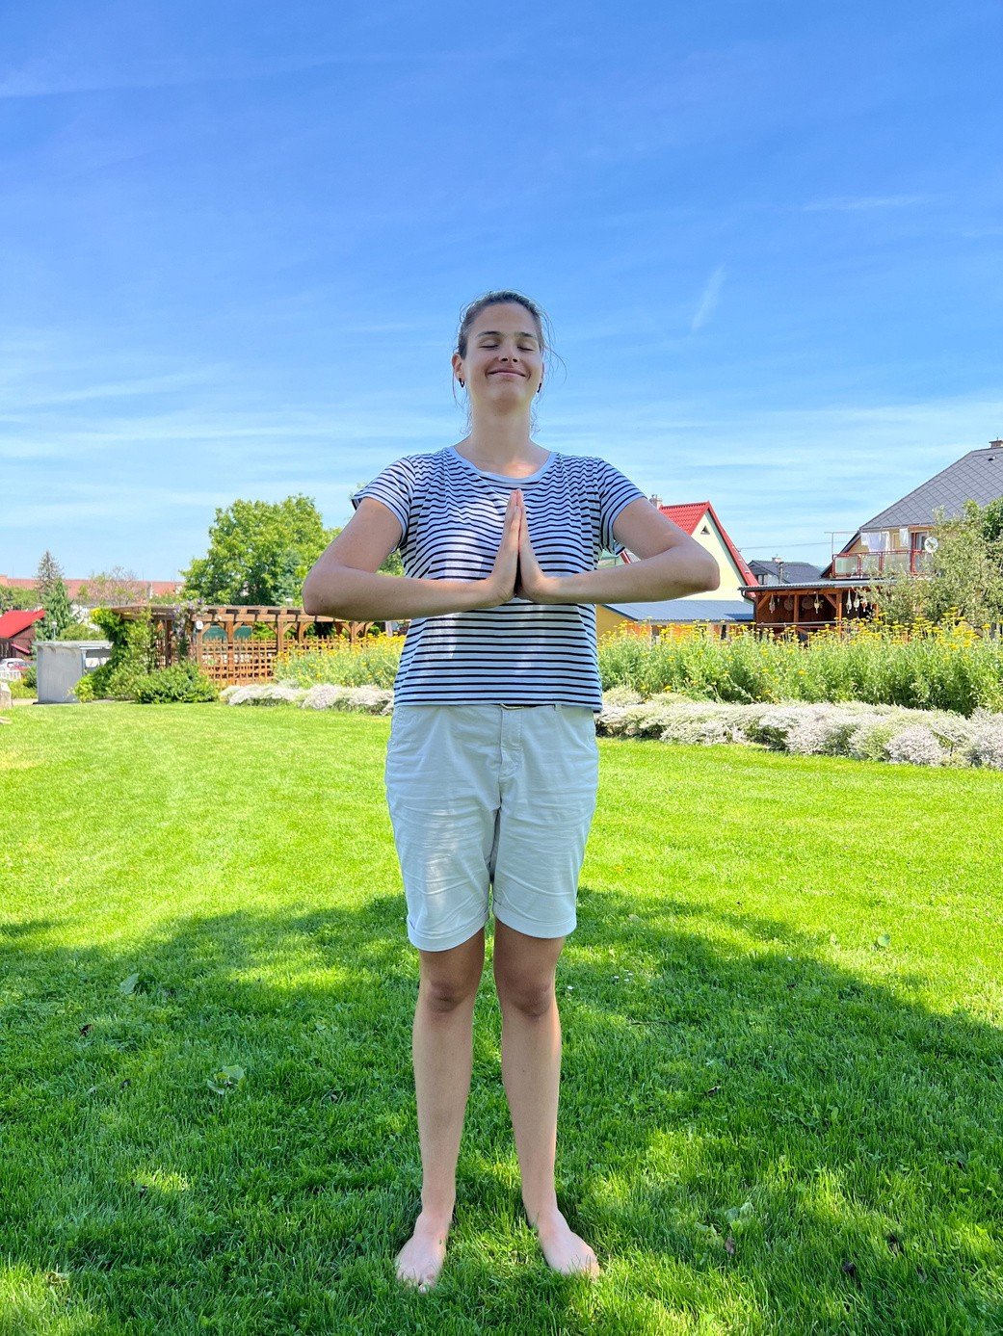
05. PRAKTICKÁ ČÁST
UKONČENÍ – NAMASTÉ
Dlouhým hlubokým výdechem ukončíme Pozdrav slunci

Slide 23
06. EVAULACE
ZNÁMKOVÁNÍ NA ZÁKLADĚ BODŮ
Výborně (1): 9-8 bodů
Chvalitebně (2): 7-6 bodů
Dobře (3): 5-4 bodů
Dostatečně (4): 3 body
Nedostatečně (5): méně než 2 body

Slide 24
ZDROJE:
Stock ilustrace Jasný akvarel jóga ilustrace se ženou v lotosové póze. Online. In: Logo iStock by Getty Images. 2016. Dostupné z: Stock ilustrace Jasný akvarel jóga ilustrace se ženou v lotosové póze. Online. In: Logo iStock by Getty Images. 2016. Dostupné z: Stock ilustrace Jasný akvarel jóga ilustrace se ženou v lotosové póze. Online. In: Logo iStock by Getty Images. 2016.
Dostupné z: MIČIENKA, Marek a JIRÁK, Jan. Základy mediální výchovy. Praha: Portál, 2007. ISBN 978-80-7367-315-4. [cit. 2024-06-26].

Slide 25

Spolufinancováno z fondů EU. Vyjádřené názory a názory jsou výhradně názory autora (autorů) a nemusí nutně odrážet názory a názory Evropské unie nebo Nadace pro rozvoj vzdělávacího systému. Nenese za ně odpovědnost ani Evropská unie, ani Nadace pro rozvoj vzdělávací soustavy.

